Slide 1
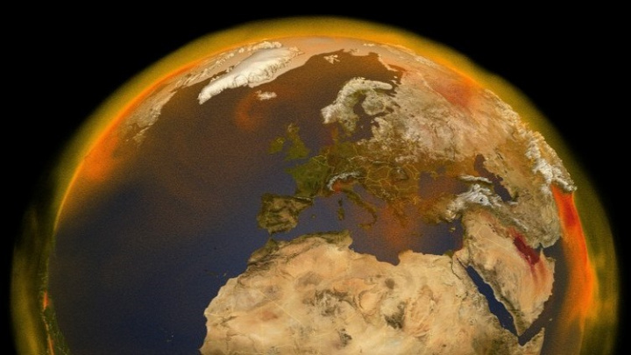
SKLENÍKOVÝ EFEKT
TOMÁŠ KLEKNER

Slide 2
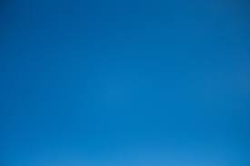
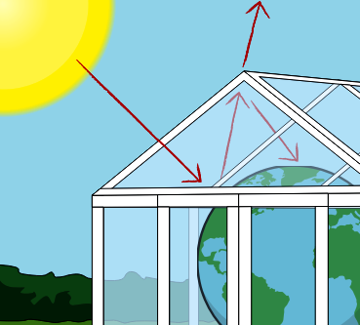
ČO JE SKLENÍKOVÝ EFEKT
keď slnečné svetlo dopadá na povrch Zeme, časť tejto energie sa absorbuje a zahrieva súš a oceány.
zvyšok energie môže uniknúť späť do vesmíru, no časť z tejto energie uviazne v atmosfére a zahrieva Zem.

Slide 3
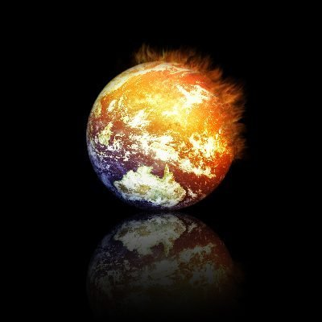
PRÍČINA VZNIKU
k skleníkovému efektu dochádza, pretože atmosféra Zeme obsahuje plyny, ako napríklad vodná para, oxid uhličitý, metán a oxid dusný.
skleníkový efekt zaisťuje na našej planéte príjemnú teplotu.
ľudské činnosti však zvyšujú množstvo skleníkových plynov v atmosfére, čím sa skleníkový efekt zintenzívňuje a zvyšuje sa teplota Zeme.

Slide 4
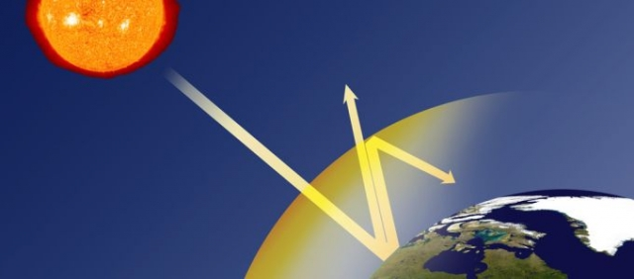

Slide 5
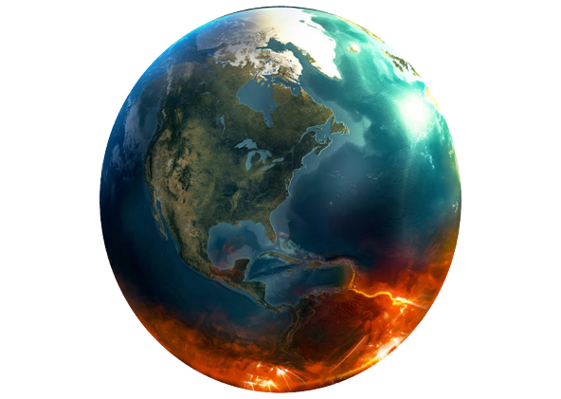
PLYNY, KTORÉ SPOSOBUJU SKLENÍKOVÝ EFEKT
VODNÉ PARY (H20) – 60%
OXID UHLIČITÝ (CO2) – 30%
METÁN (CH4) – 2%
OXID DUSNÝ (N20) – 3%
OZÓN (O3) – 4%

Slide 6
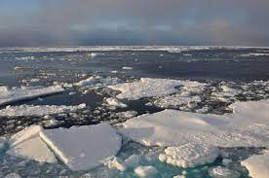
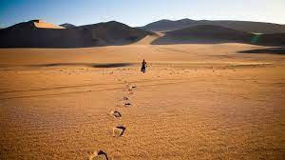
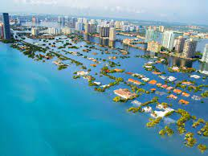
DÔSLEDKY SKLENÍKOVÉHO EFEKTU
zvyšovanie priemernej teploty atmosféry
v budúcnosti sa pravdepodobne zvýšia dažďové zrážky
zlepšia sa poľnohospodárske podmienky v severných oblastiach
suché pásma sa stanú ešte viac suchšími a polopúšte sa premenia na púšte
roztápanie arktických a najmä antarktických ľadovcov, tým aj stúpanie hladiny oceánov

Slide 7
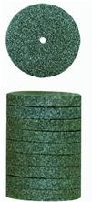
RIEŠENIA PROBLÉMU – GLOBALNÉ OTEPĽOVANIE
jedným je vypustenie plynov do atmosféry, aby odrážali slnečné žiarenie (Tento plyn by vlastne napodobňoval chladiaci efekt, meniť zloženie atmosféry však nesie so sebou aj riziká, ktoré sa nedajú predvídať. Mohlo by napríklad priniesť výkyvy v zrážkach alebo neprimerane dlhé obdobia sucha.)
druhým je vystreliť nad planétu roj satelitov, ktoré by svetlo rozptyľovali a odrážali späť do vesmíru

Slide 8
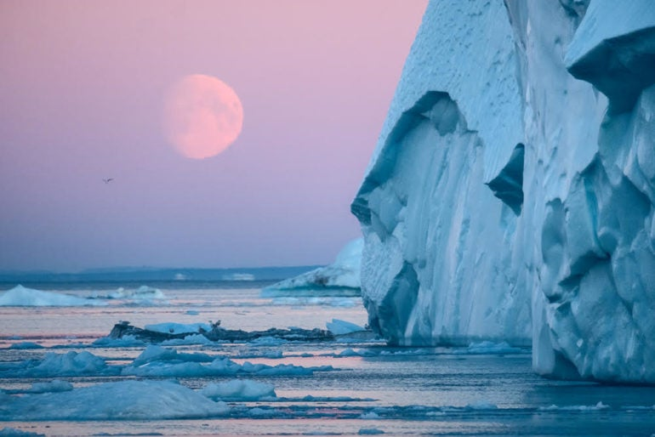
Veľké ochladenie stratosféry
globálne zvýšenie priemernej teploty na zemskom povrchu (veľmi pravdepodobné).
dlhodobé priemerné oteplenie zemského povrchu sa odhaduje v rozpätí 1,5 až 4,5 °C.
skutočná rýchlosť otepľovania bude daná rýchlosťou prírastku skleníkových plynov, prirodzenými spätnými reakciami klimatického systému a reakcií pomaly sa prispôsobujúcich častí klimatického systému.

Slide 9
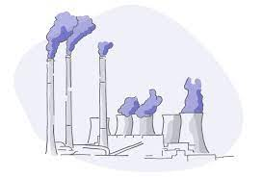
ĎAKUJEM ZA POZORNOSŤ

